Slide 1


辛迪韦和萤火虫

Slide 2
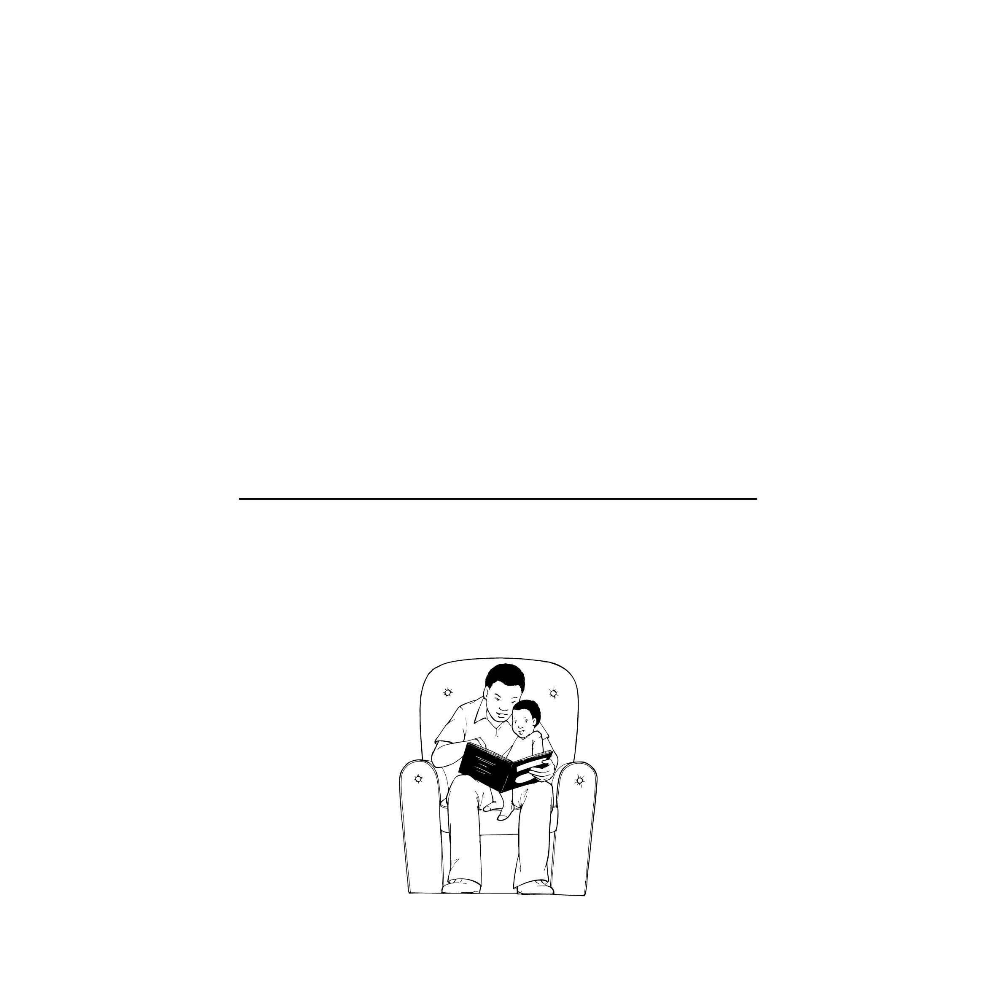
辛迪韦和萤火虫
这本书属于

Slide 3


Slide 4


Slide 5

一天，一个非常聪明的孩子出生在东开普省的贡古鲁卢。
她名叫辛迪韦·马戈纳，是家中八个孩子的老大。

Slide 6
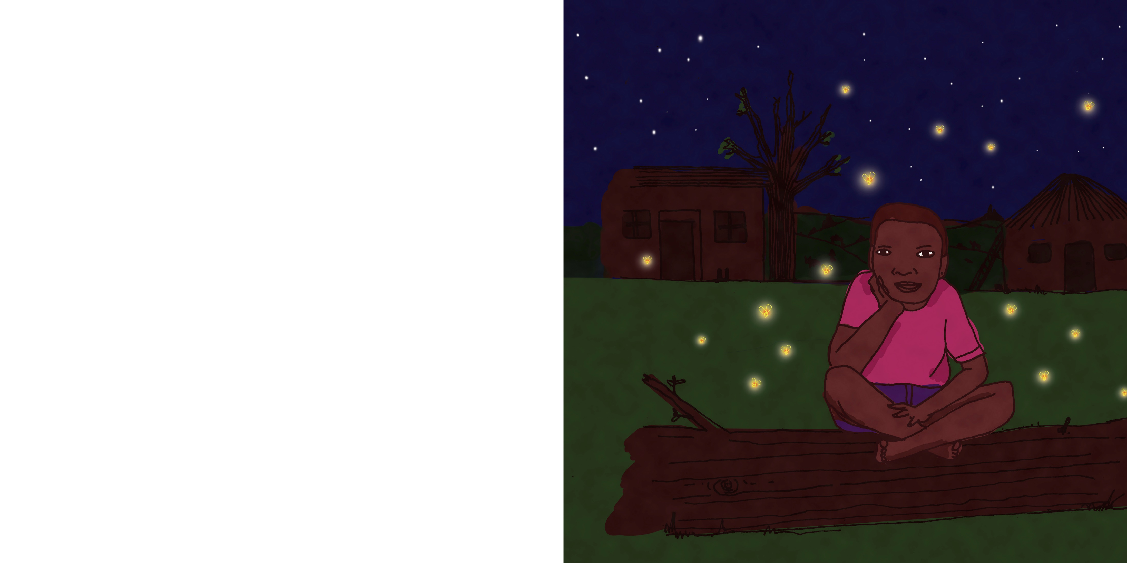
到了晚上，祖母会讲传奇故事，食人魔和巨人，森林里的动物和巨兽，还有草原上各种各样的小生物。
那是辛迪韦最喜爱的时光。

Slide 7
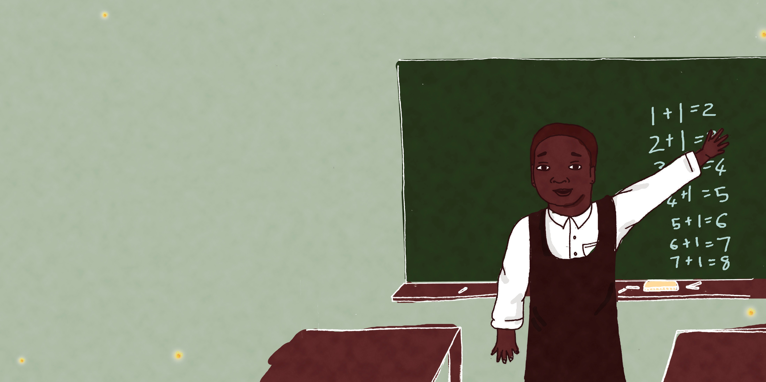
辛迪韦喜欢上学，她立志成为一名老师。

Slide 8
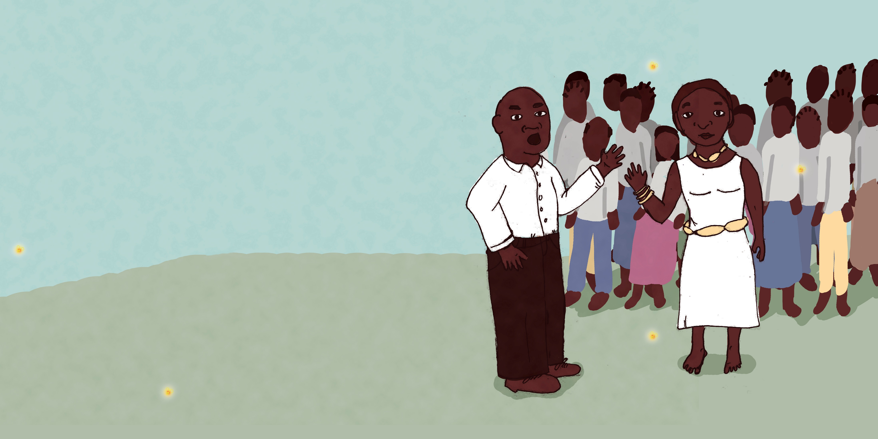
当辛迪韦成年时，她家人组织了一场盛宴。
她穿上特别的衣服，一位睿智的老人为她唱了一首赞歌。
（祝愿你长寿！愿祖辈的光辉守护着你！）

Slide 9
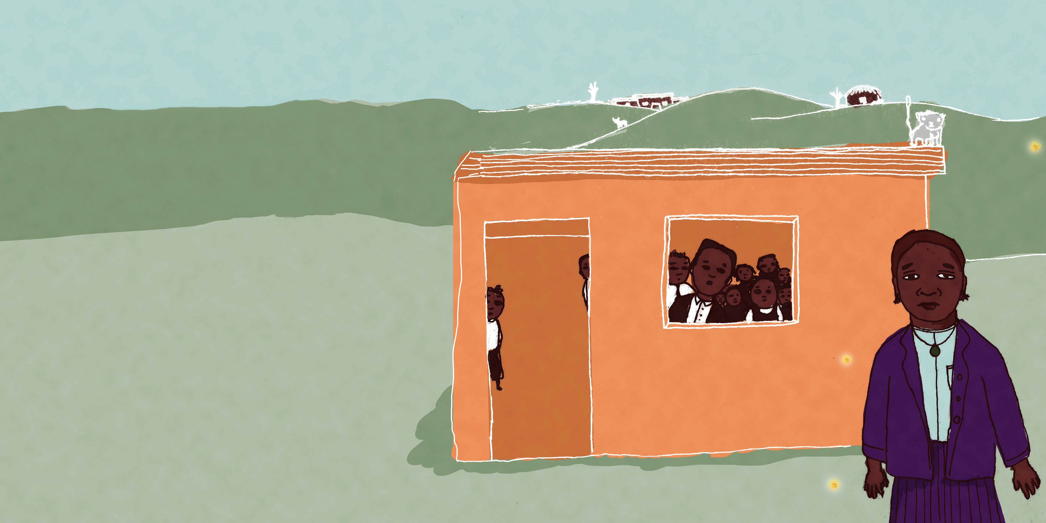
辛迪韦参加培训成为了一名教师。在第一所学校教书时她很兴奋。
但是招收黑人小孩的学校不够，他们也没有书桌和书。
这让辛迪韦担心。
如果孩子们都没法坐下来上课，她又如何成为一名好老师？

Slide 10

她离开学校去当清洁工。
她为四家人工作。有时他们待她不好，辛迪韦非常不高兴。

Slide 11
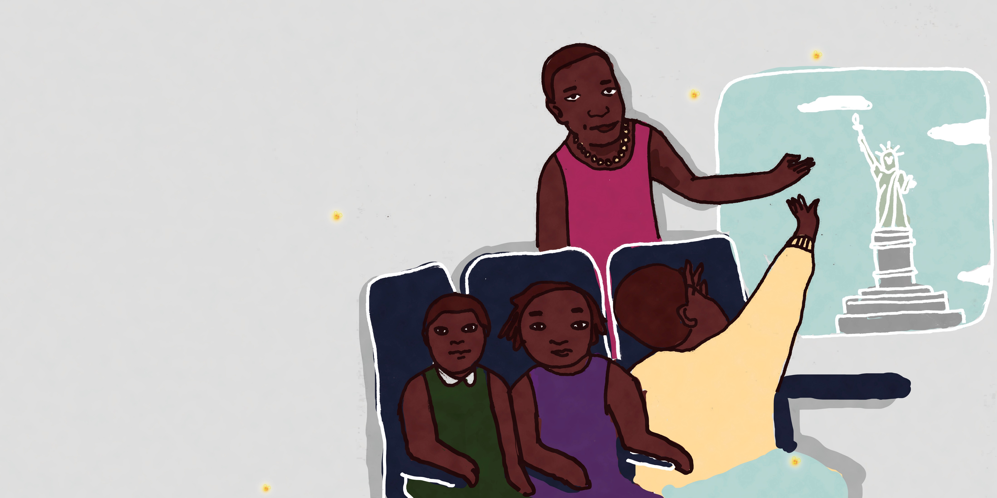
但辛迪韦一直在学习。
她的努力也获得了回报！
她得到了纽约一所大学的奖学金。
她和她的三个孩子打包好行李，飞过大海前往美国。

Slide 12

在纽约，辛迪韦学习如何做一名社会工作者。
她想帮助家庭改善生活。

Slide 13

当辛迪韦完成学业后，联合国给了她一份工作。
世界上大多数国家会在联合国开会讨论问题。

Slide 14

辛迪韦向全世界介绍了南非，以及生活在那里的黑人是多么的艰难。
联合国喜欢听辛迪韦的故事。他们想更多地了解南非人。
也许，他们可以帮忙一起改变南非。

Slide 15
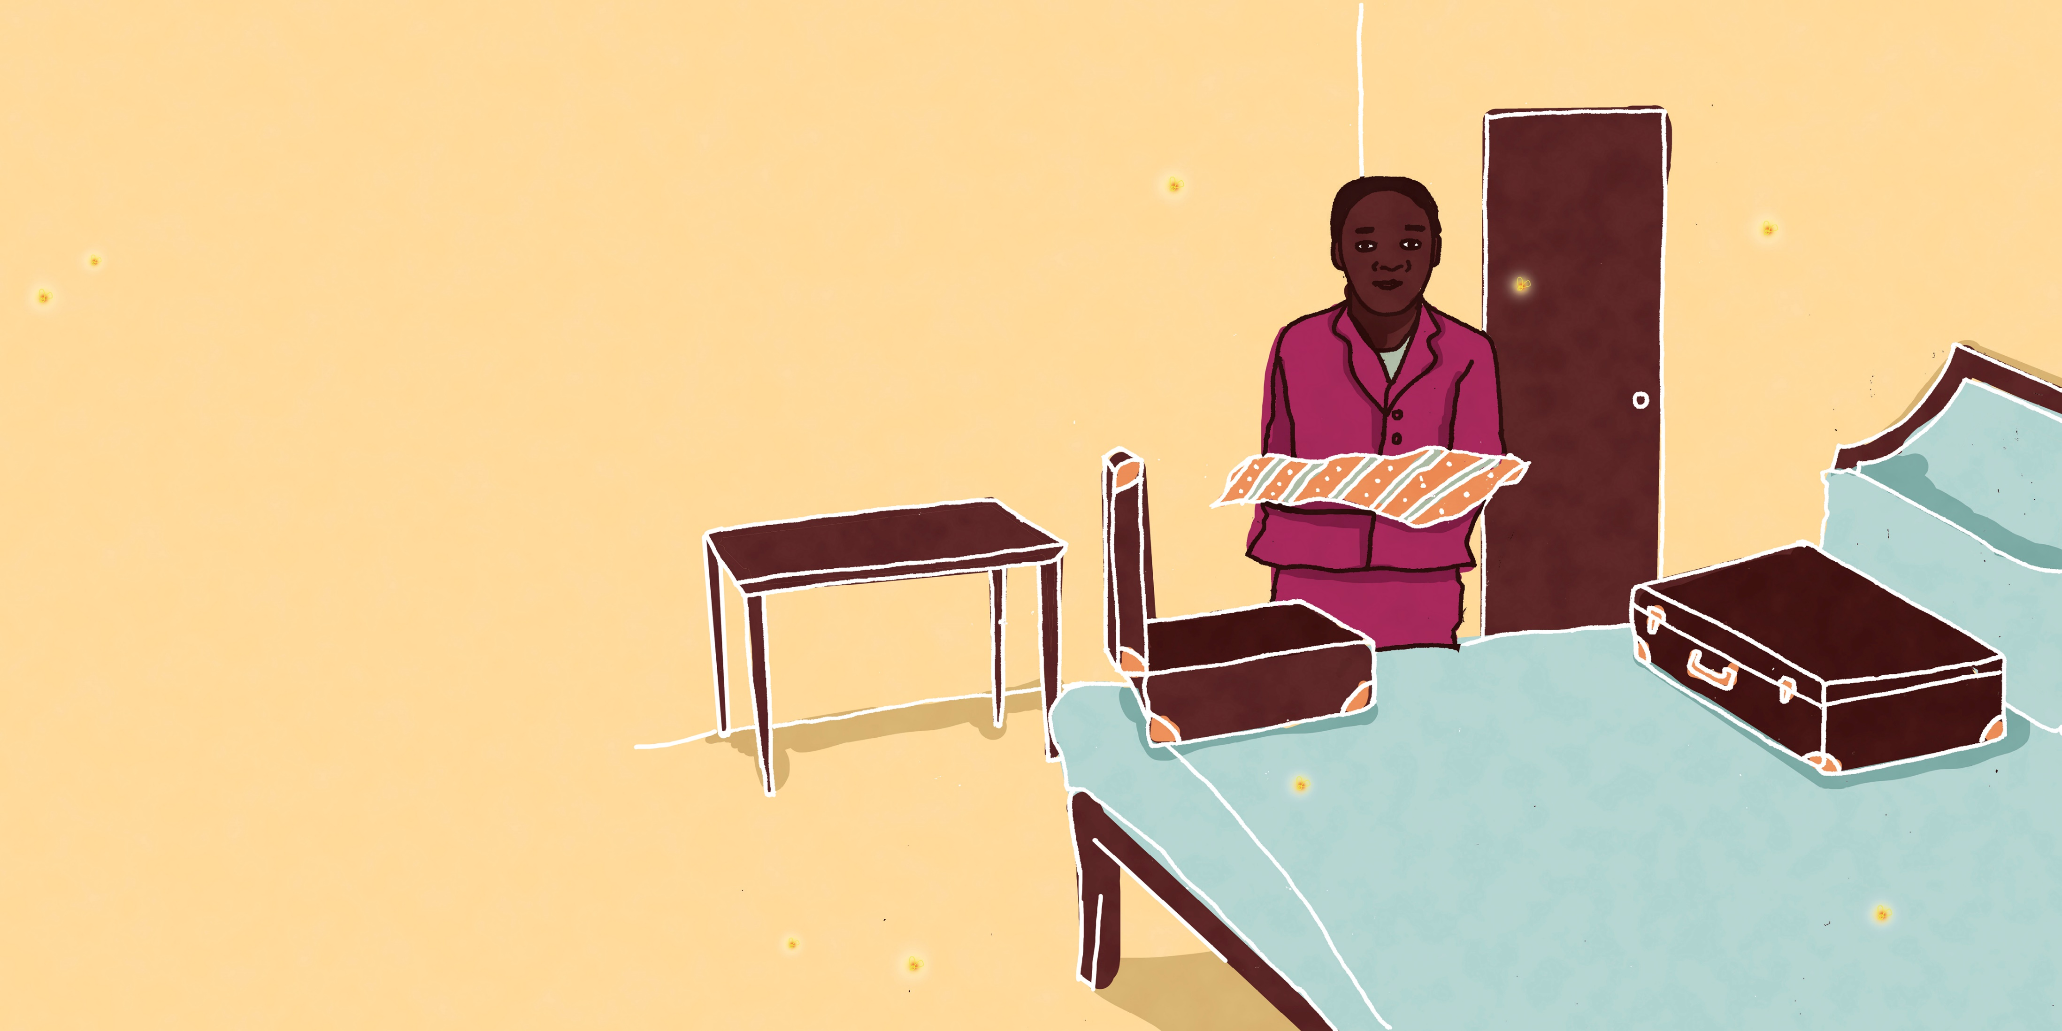
辛迪韦在联合国工作了二十年，她的孩子也长大成人了。
辛迪韦怀念她出生的国家。
她想把自己的故事告诉家乡人。
于是她收拾好行李，登上飞机，飞过大海，回到了开普镇。

Slide 16

辛迪韦对书籍和故事的热爱，激励她写了一本又一本书。
孩子们和大人们都喜欢读她写的故事。
很多人叫她故事大王，因为她总是写故事、讲故事。

